Slide 1
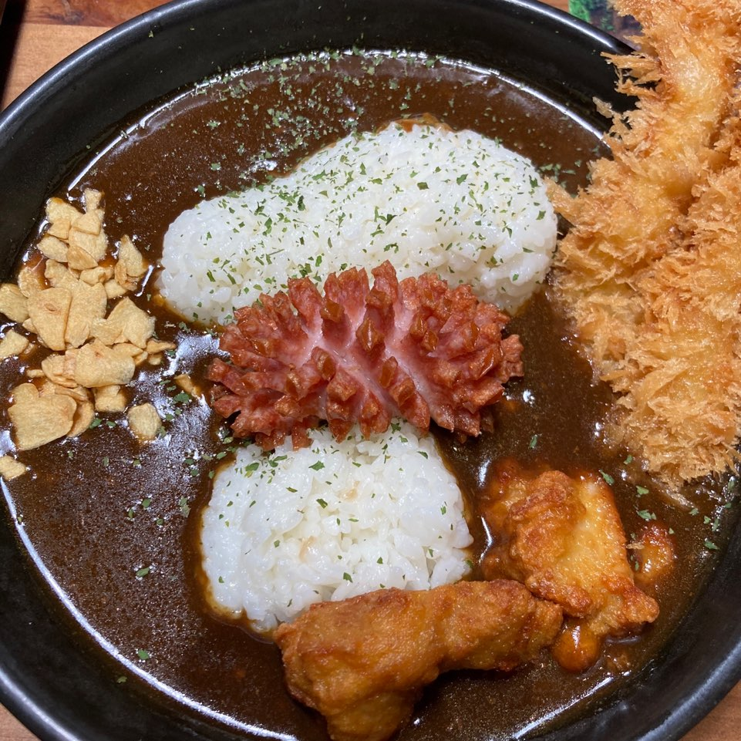
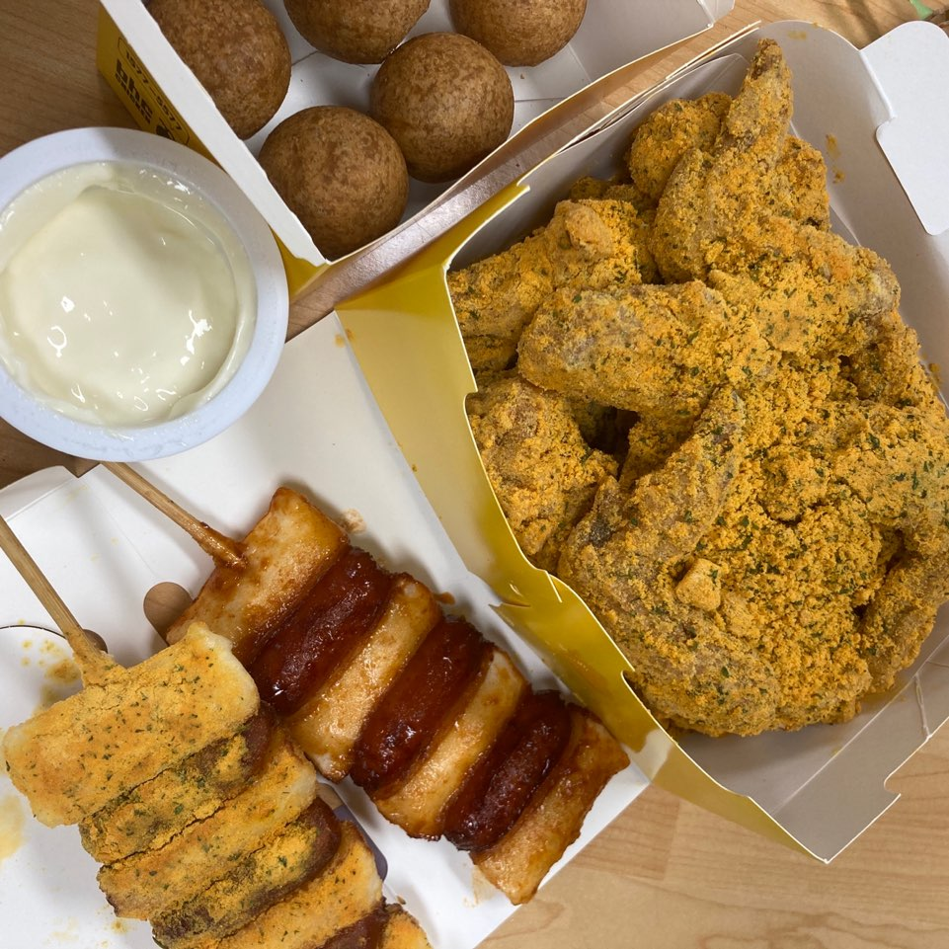
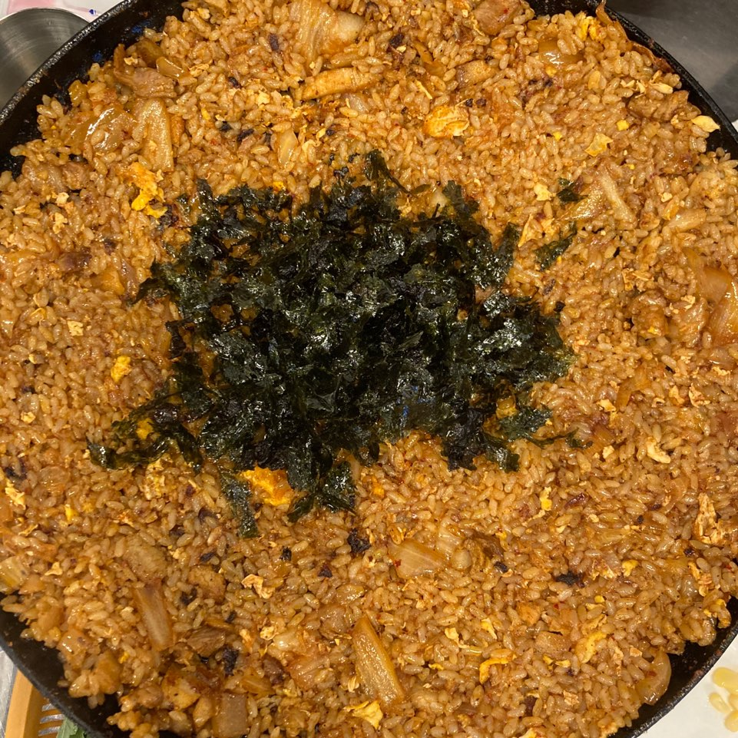
Web 프로그래밍 ll
맛집 리뷰 사이트
4분반 2조 인제밥먹자
팀장 – 20203196 정민영
팀원 – 20192651 이조은
20203191 임수연
20203197 정민지
Inje_babmuckja
#인제밥먹자 #맛집 #배고파
댓글 7개 모두 보기
Inje_babmuckja
#인제밥먹자 #치킨 #뿌링클
댓글 5개 모두 보기
Inje_babmuckja
#인제밥먹자 #마무리는 #역시 #볶음밥
댓글 13개 모두 보기

Slide 2
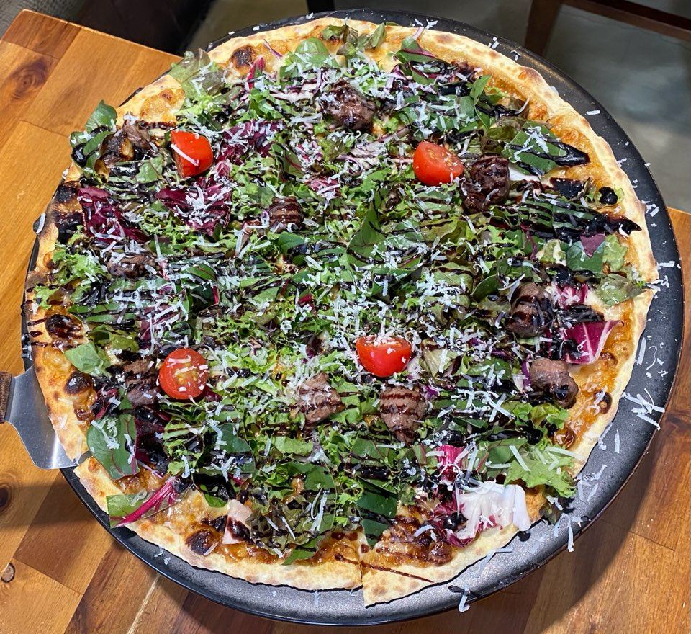
Contents
01 프로젝트 주제 선정
02 프로그램 소개
03 DataBase
Inje_babmuckja
#인제밥먹자 #샐러드 #피자
댓글 9개 모두 보기

Slide 3
프로젝트 주제 선정
Idea 1. 코로나 확진자 지표, 동선 확인 사이트
Idea 2. 인제대 부근 김해 맛집 사이트
Idea 3. 프렌차이즈 지점별 매출 현황 확인 사이트
Idea 4. 중고 거래 사이트
Idea 5. 영화 (종합)예매, 리뷰 사이트
“흔하지 않고, 수업시간에 배운 기능을 잘 활용할 수 있는 주제”
“ Let’s Eat Now ”
인제대학 근처 맛집 정보를 한 눈에 볼 수 있다.
평균 평점이 좋은 맛집과 리뷰가 많은 맛집을 순위별로 알 수 있다.
마음에 드는 리뷰를 즐겨찾기에 추가할 수 있다.

Slide 4
프로그램 소개
“ Let’s Eat Now “

Slide 5
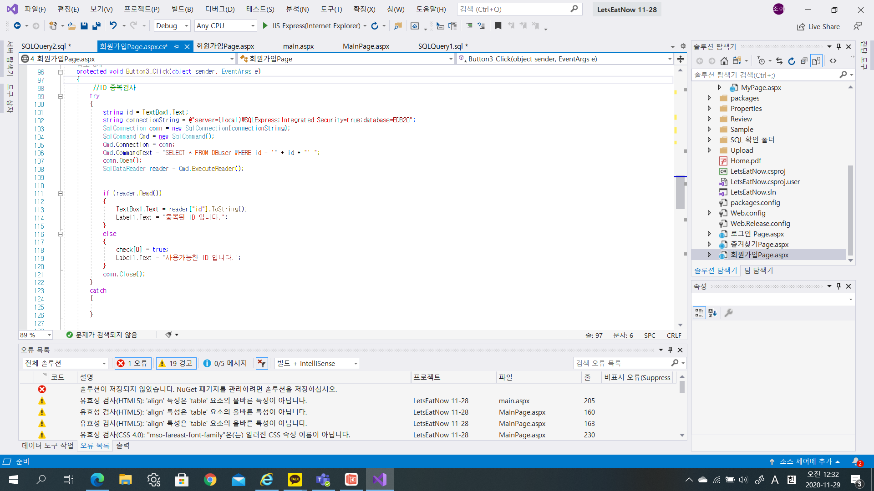
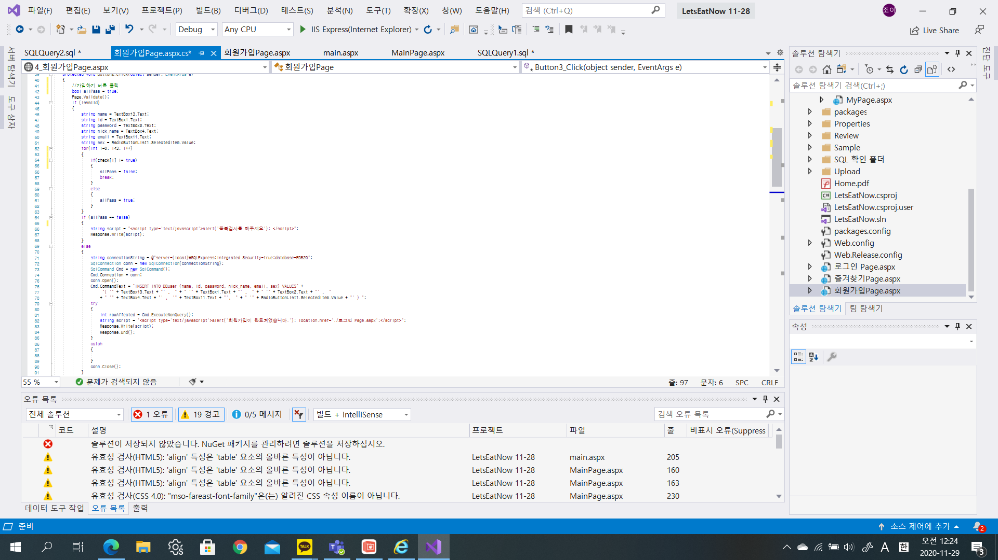
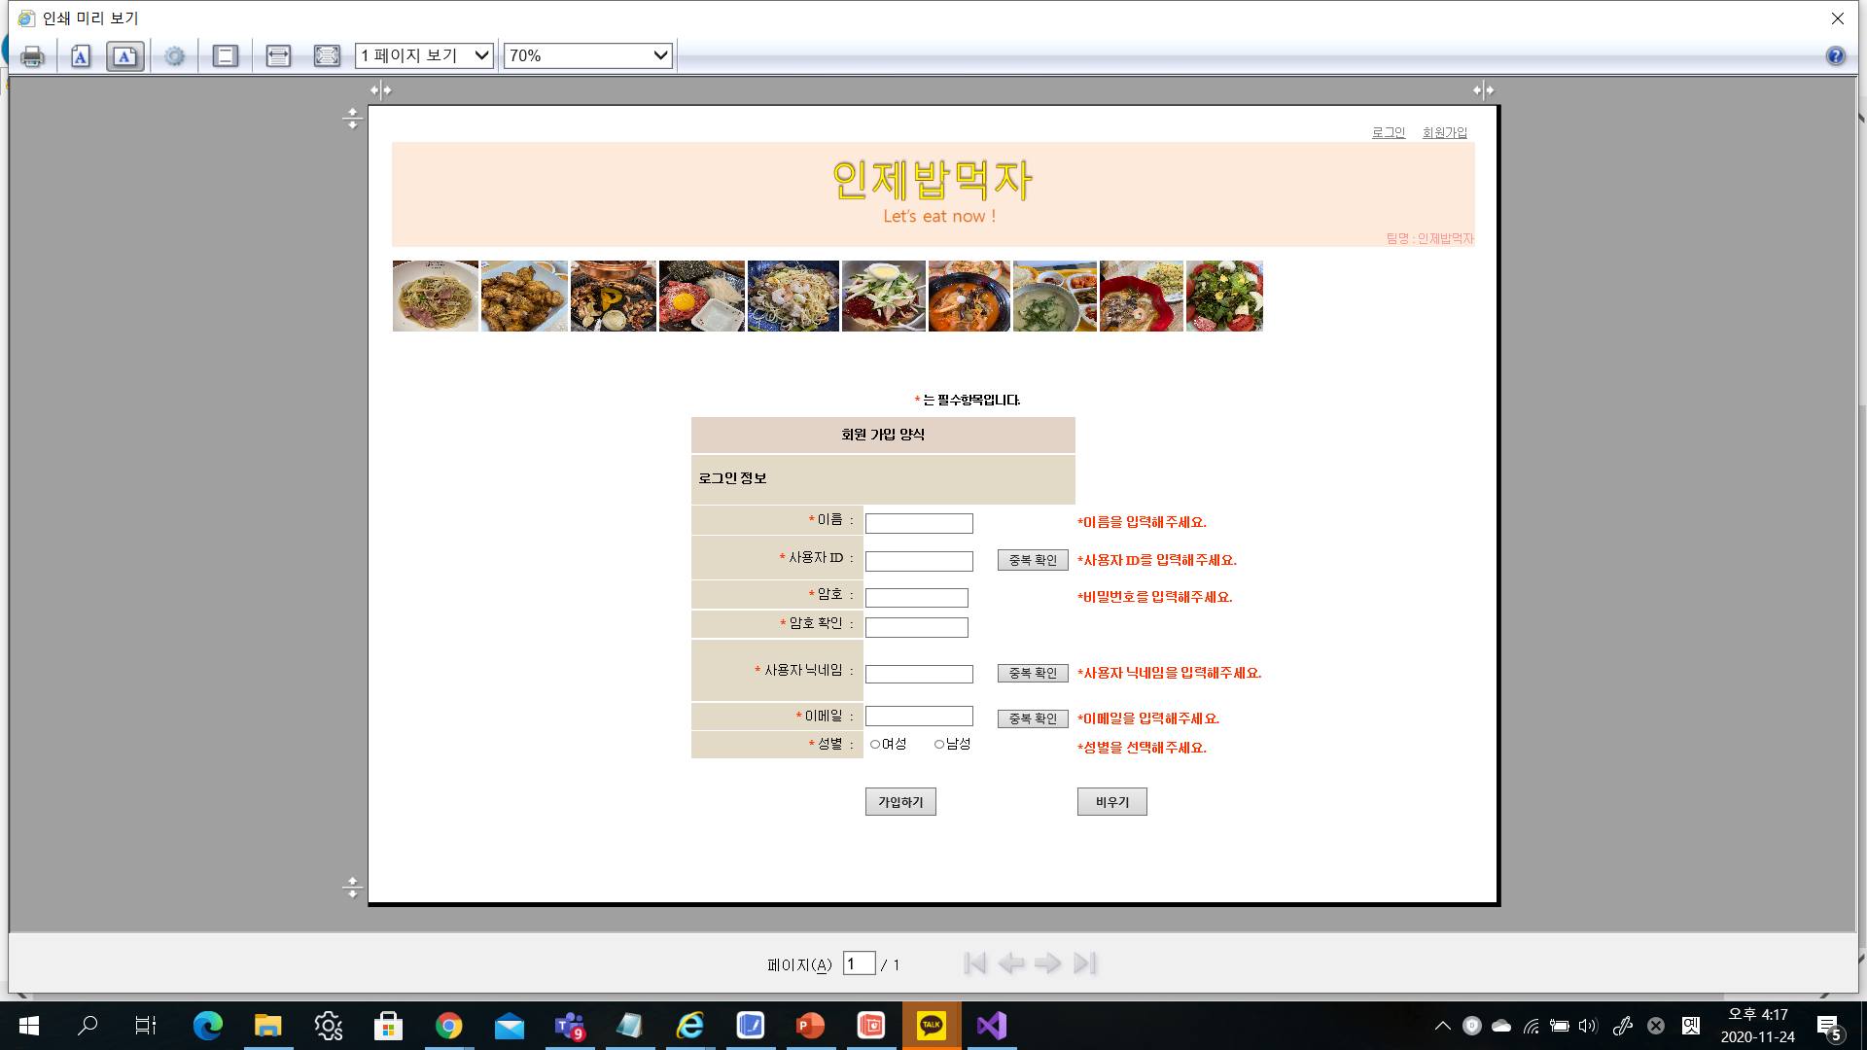
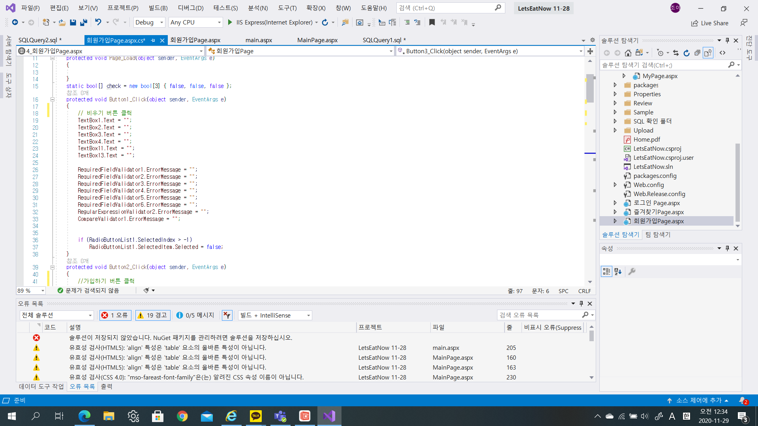
Sign up

Slide 6
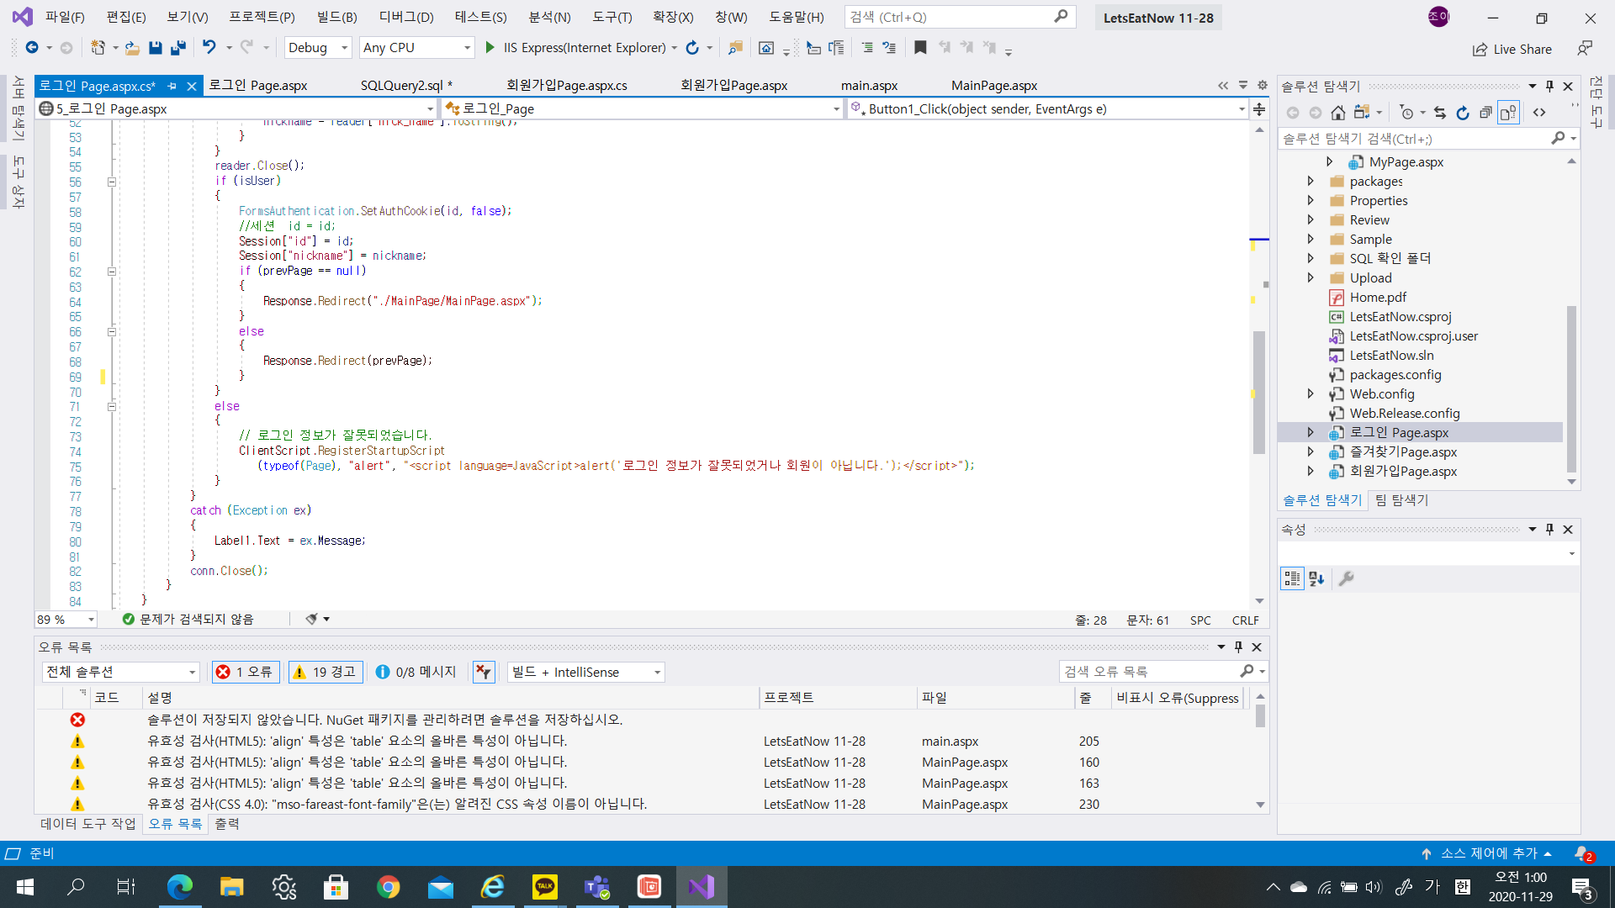
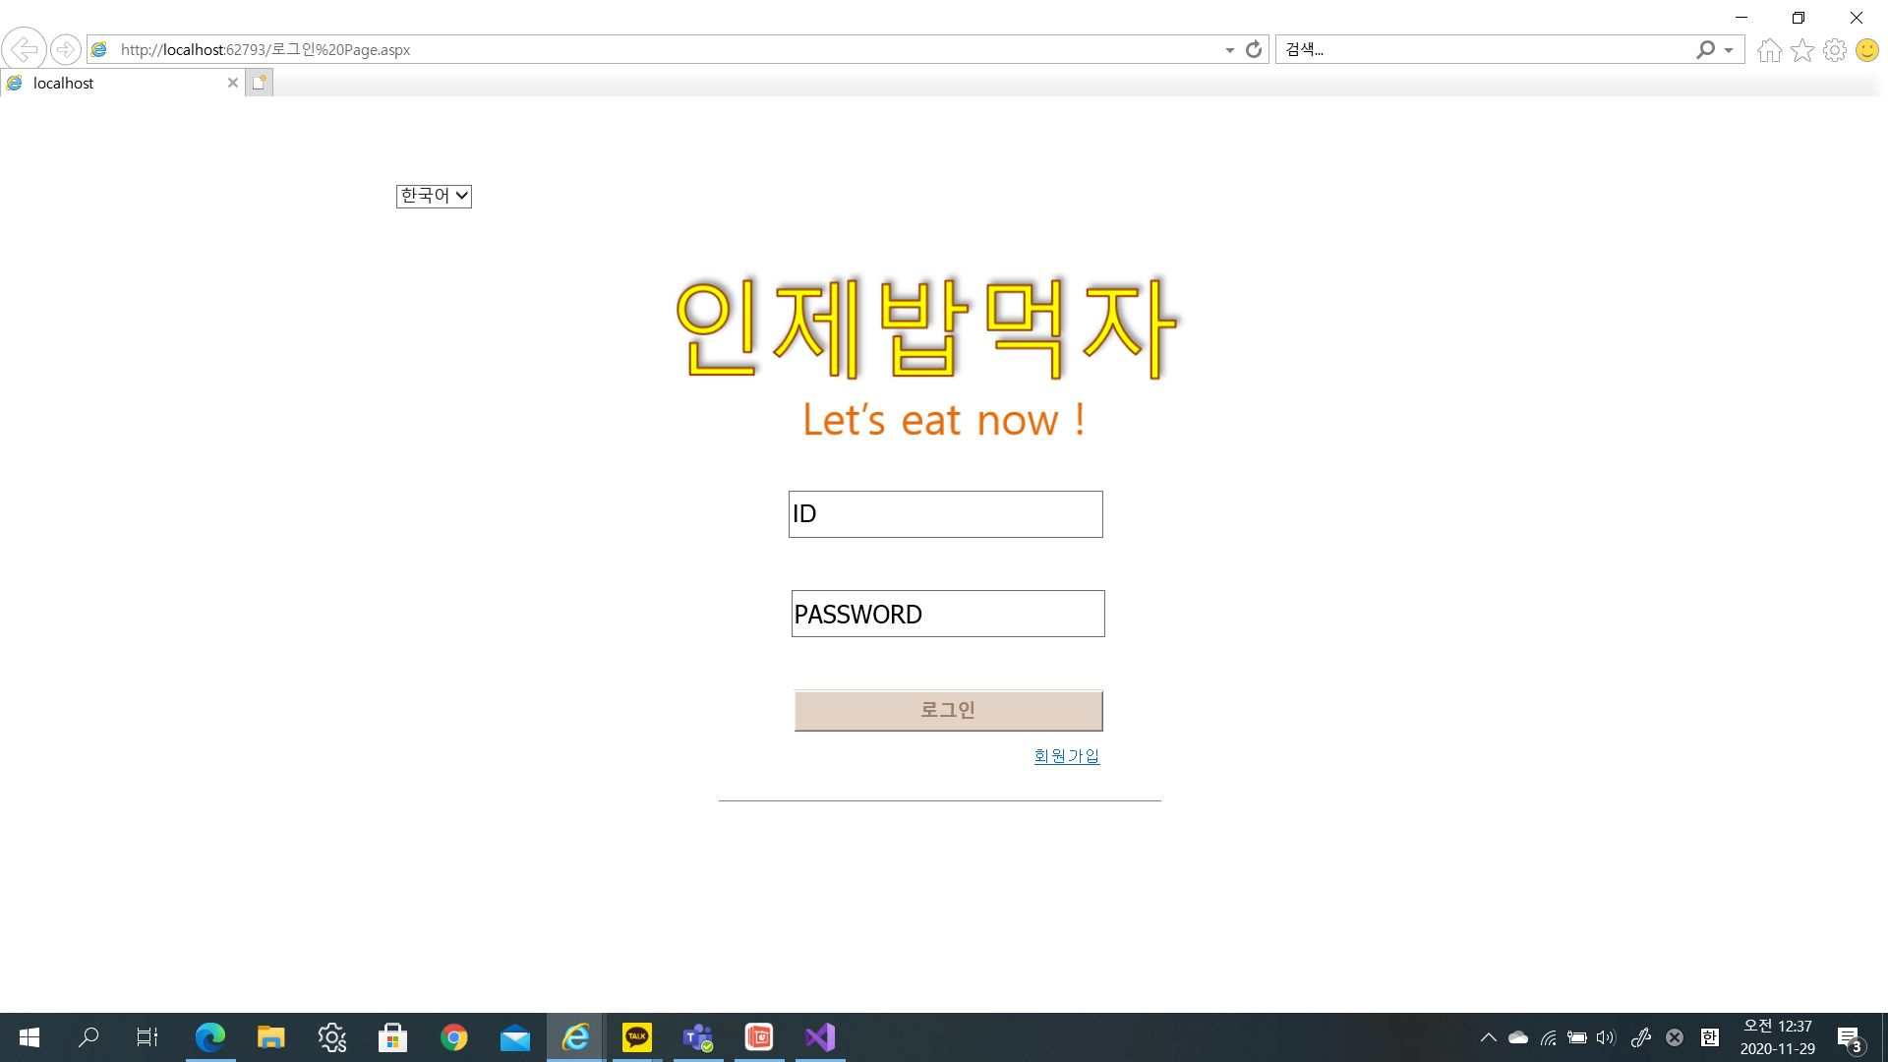
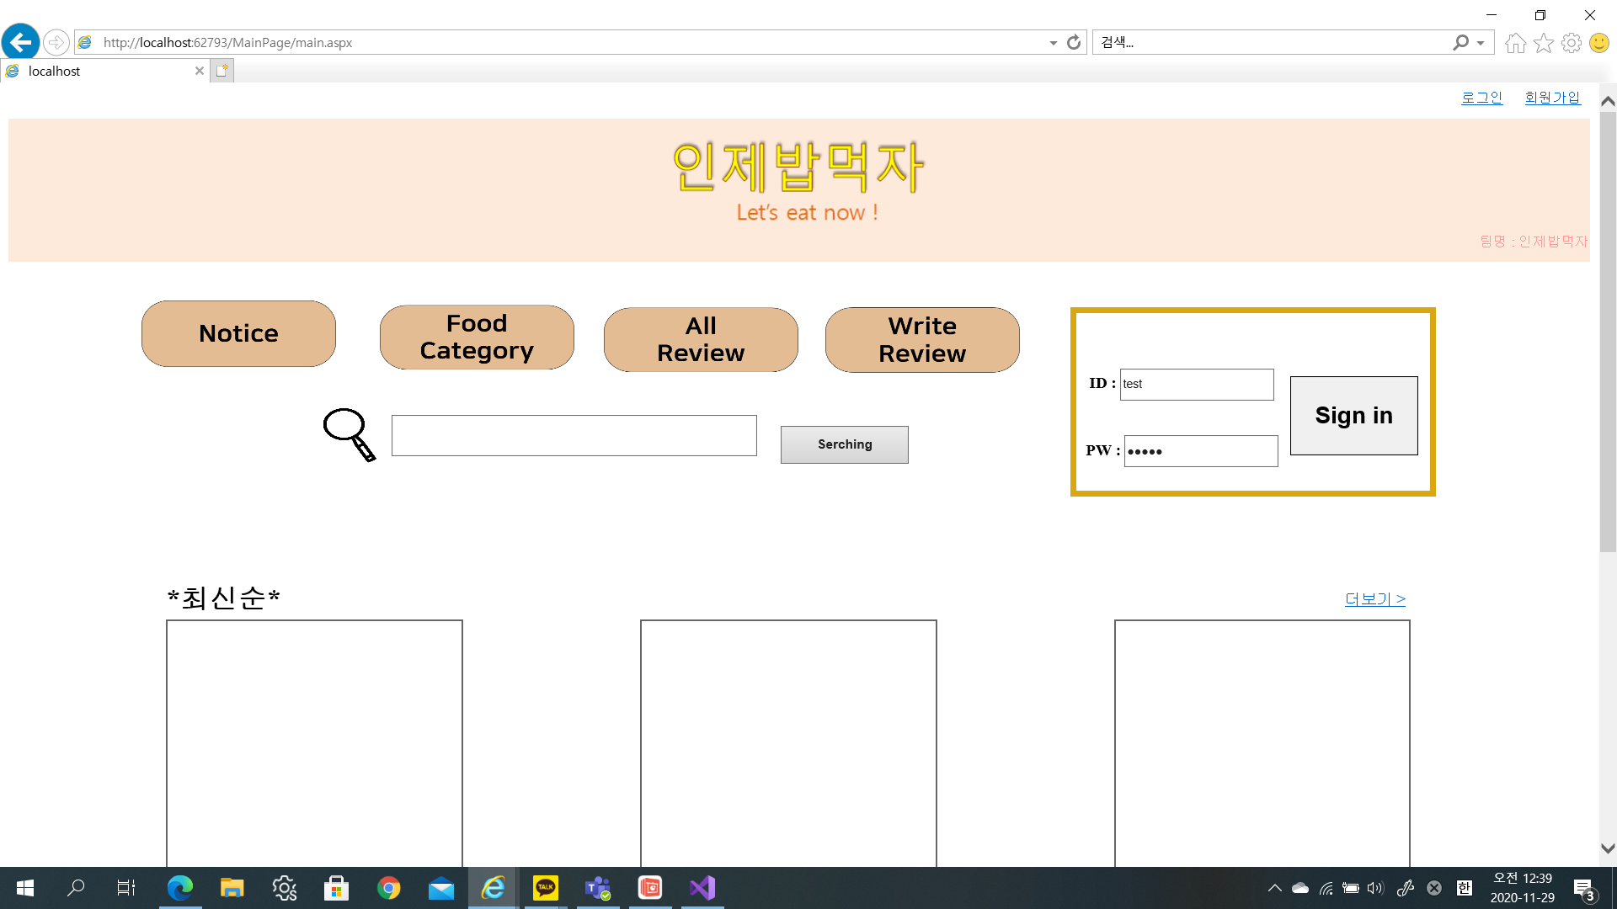
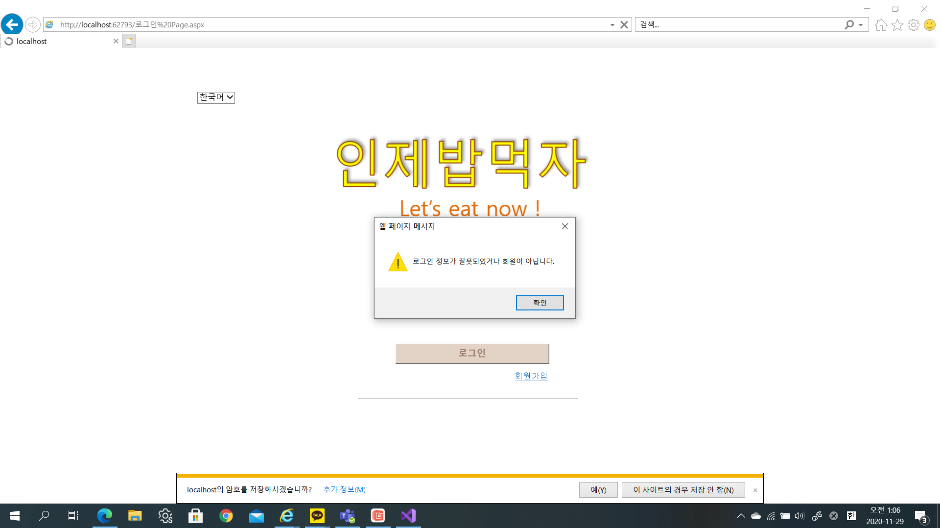
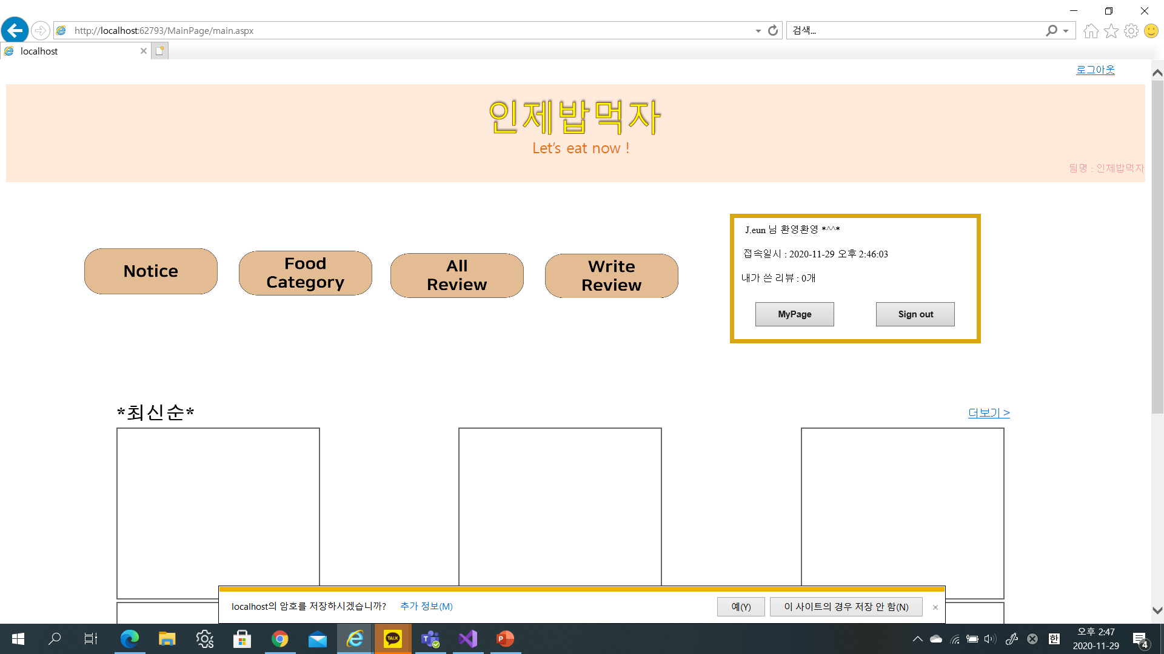
Sign in
로그인 버튼 클릭

Slide 7
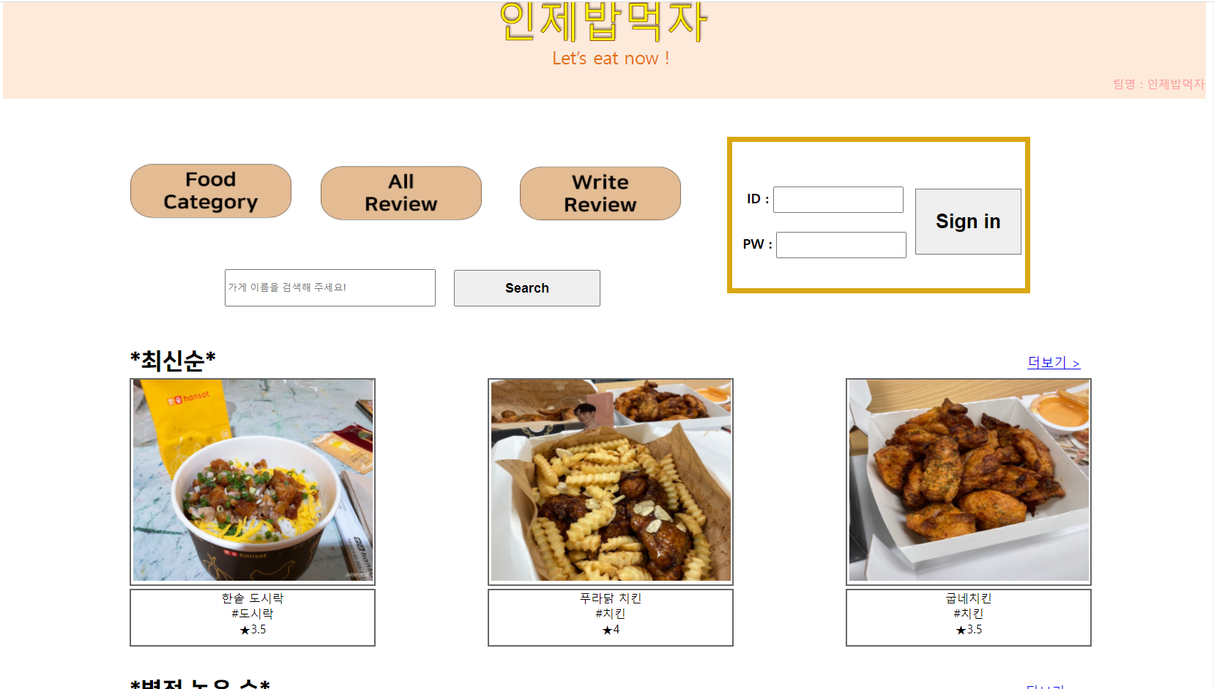
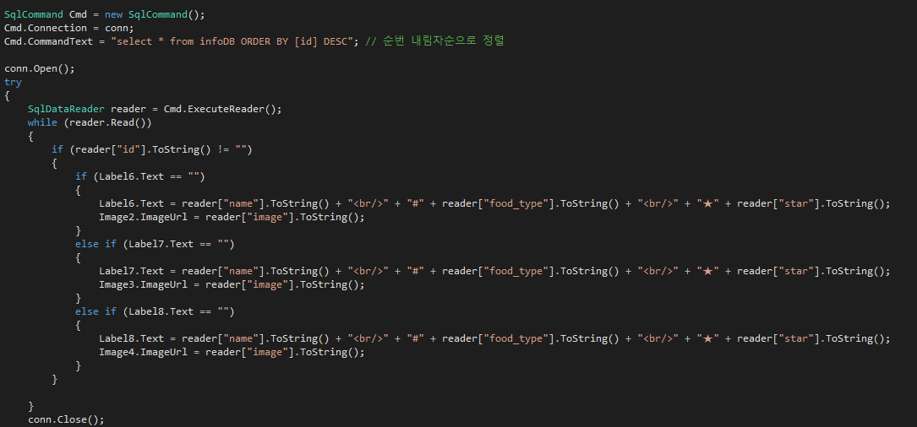
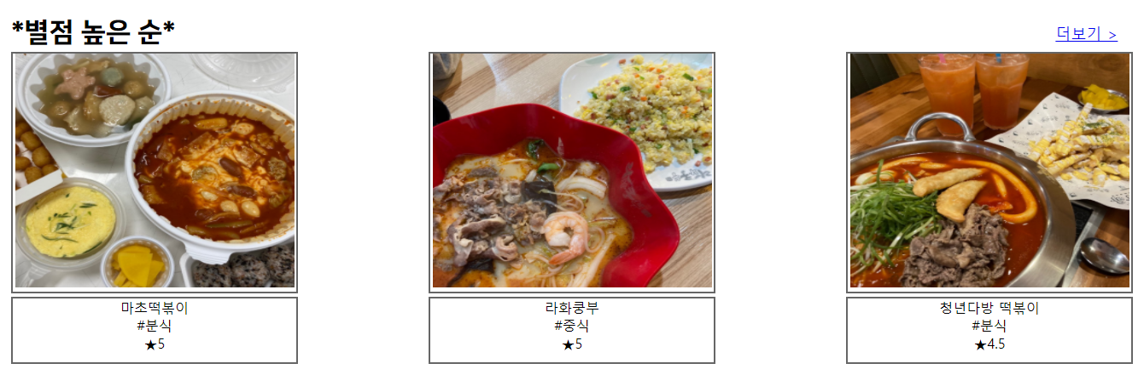
Main Page

Slide 8
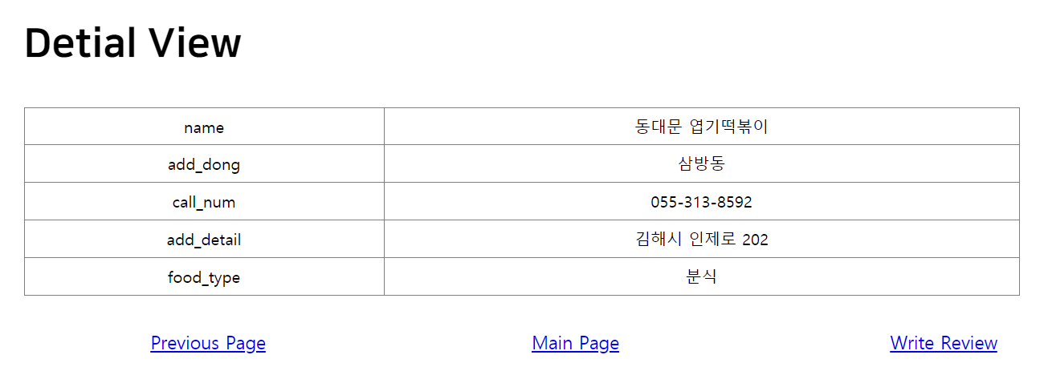
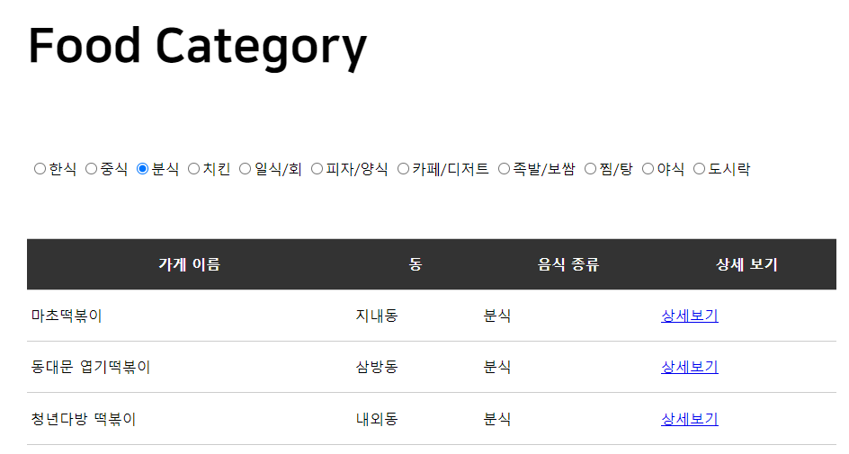
Food Category
RadioButtonList
Gridview

Slide 9
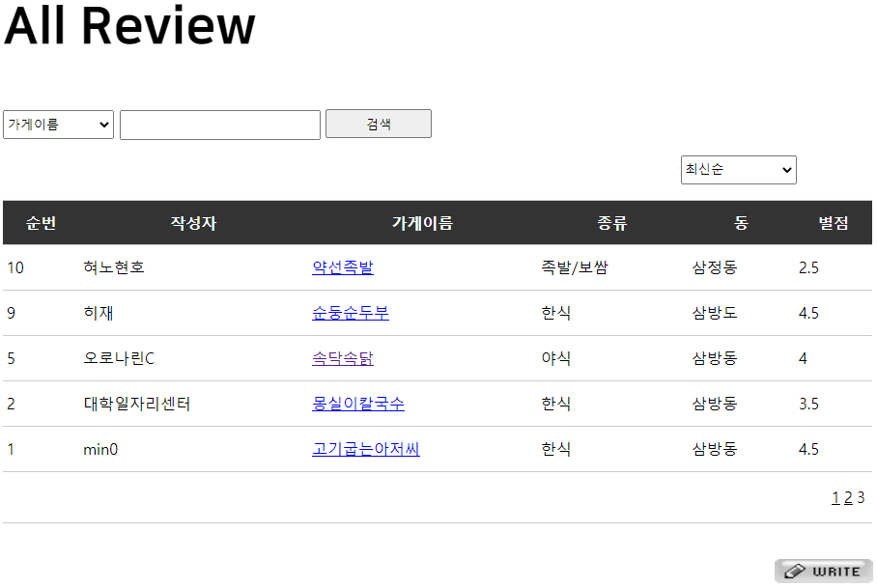
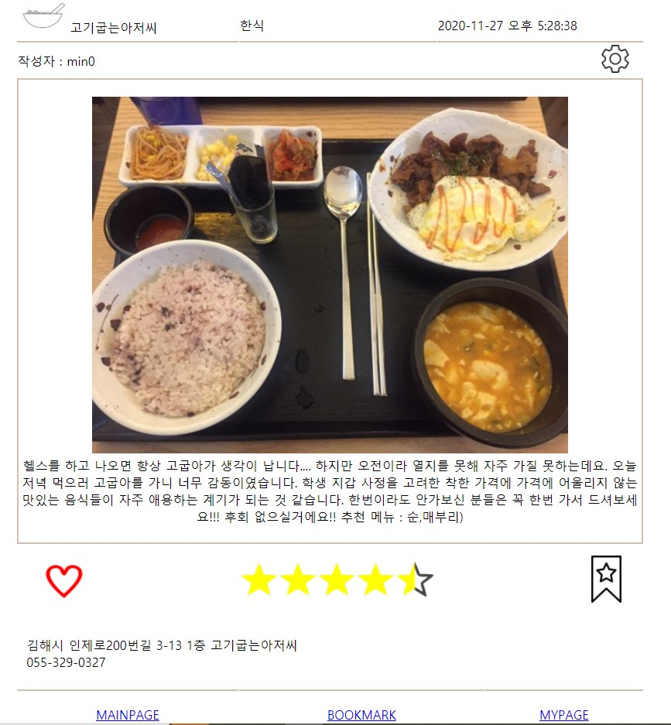
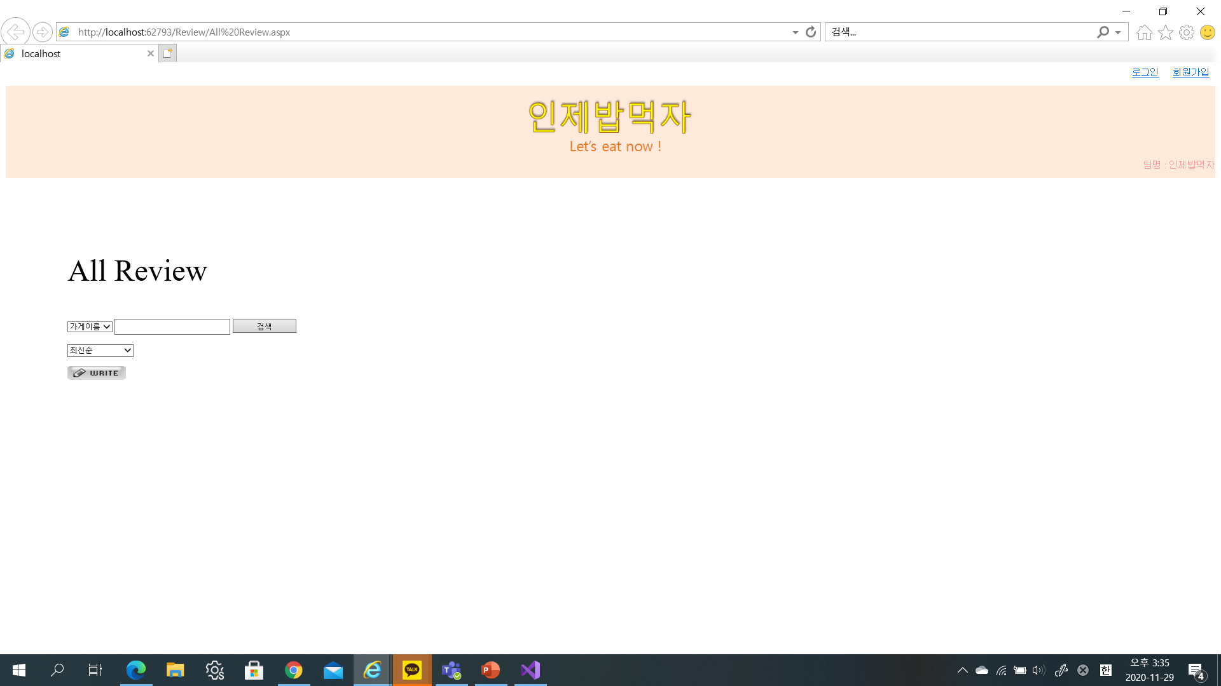
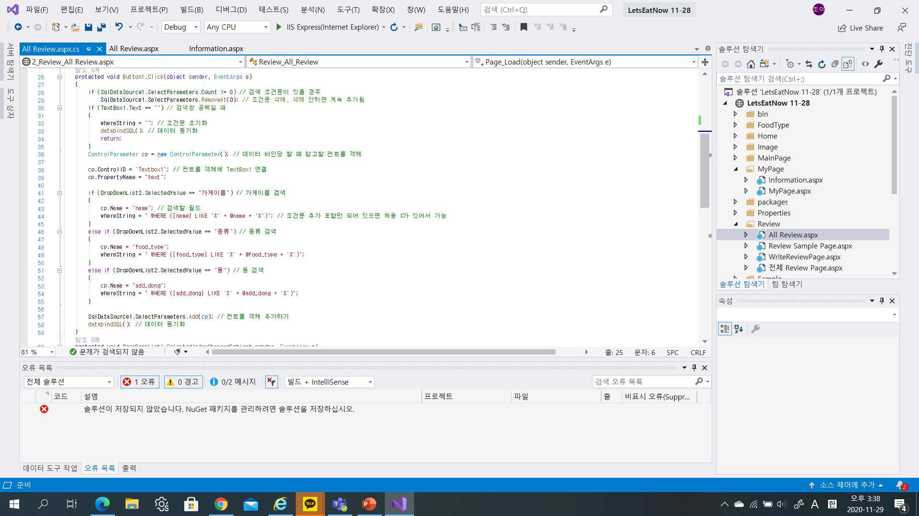
All Review

Slide 10
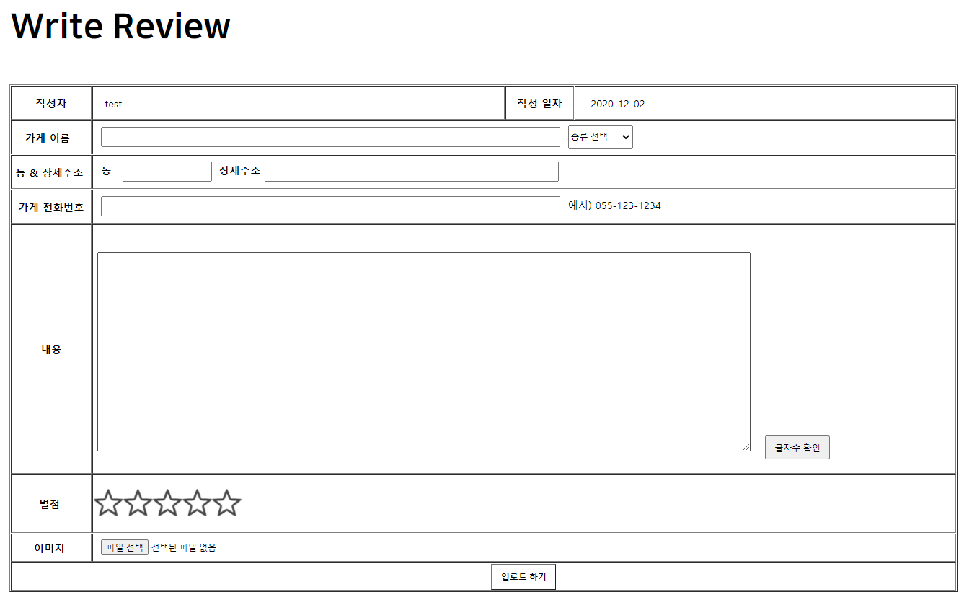
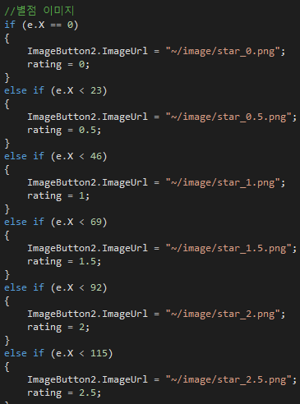
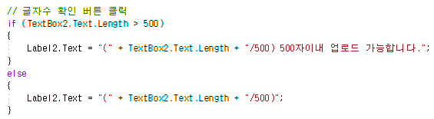
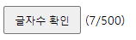

Write Review

Slide 11
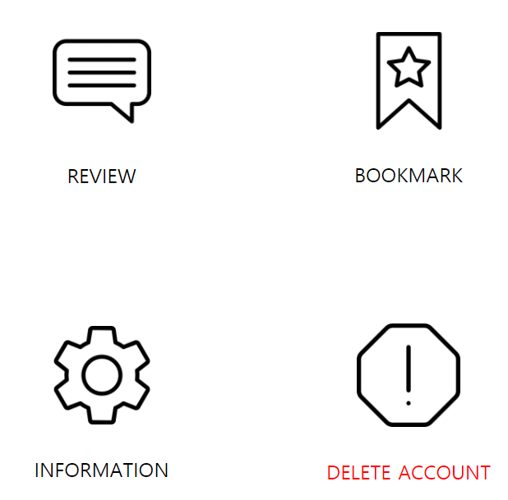
My Page

Slide 12
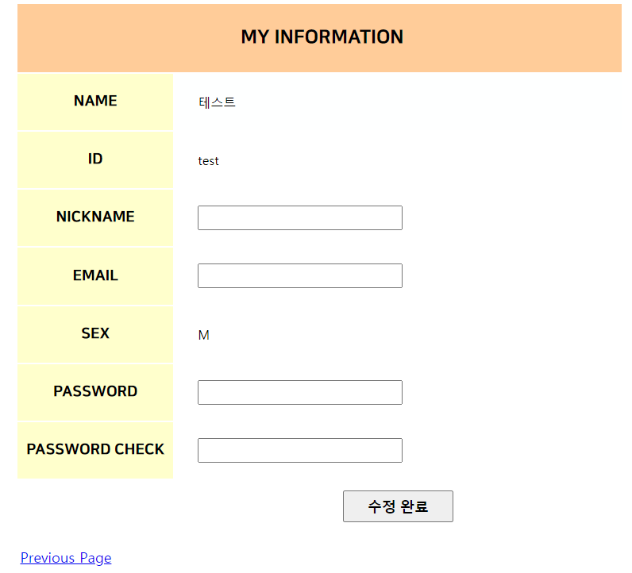
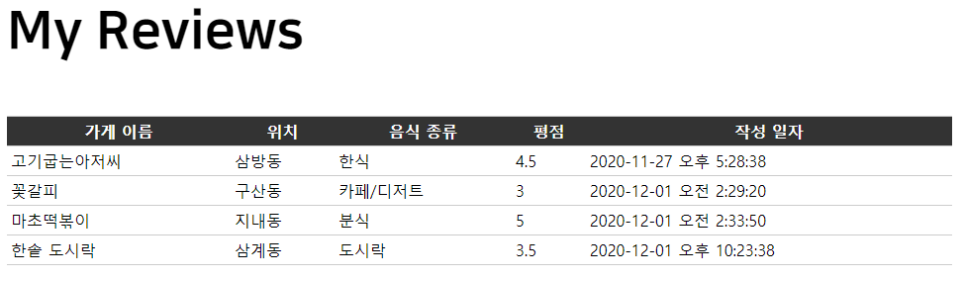
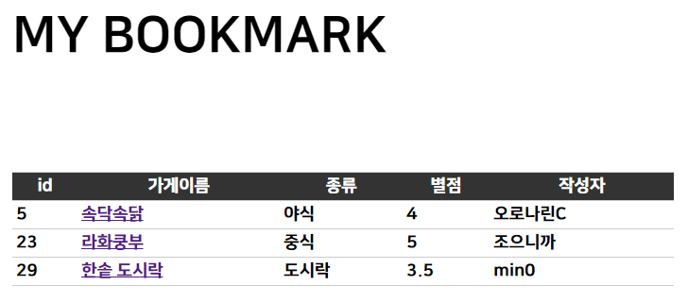
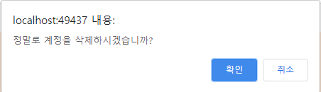
My Page

Slide 13
Let’s Eat Now
“ DataBase“

Slide 14
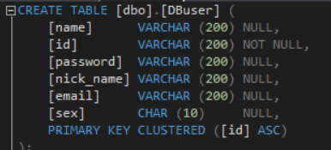
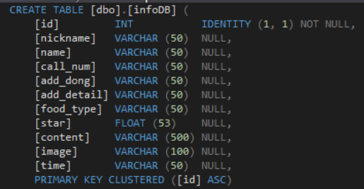
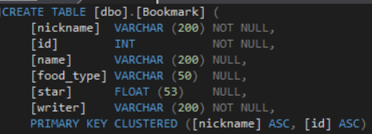
DataBase
DBuser
infoDB
SQL
회원 이름, ID, PW, nickname, eail, sex
리뷰 순번(id), 작성자 nickname, 회원 name, 가게 번호, 동, 상세주소, 음식 종류, 별점, 내용, 이미지, 시간
Bookmark
리뷰 작성자 nickname, 순번, 가게 이름, 음식 종류, 별점, 리뷰 작성자

Slide 15
Thank You

